Slide 1



TRƯỜNG TIỂU HỌC NGỌC LÂM
Môn Toán lớp 3
BÀI 81: ÔN TẬP CHUNG-T 2

Slide 2

AI NHANH AI ĐÚNG?

Slide 3

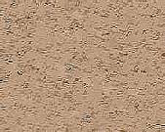

Câu 1
Giá trị của biểu thức 10 : 2 x 5 là:
10
Hết giờ
1
2
3
4
5
6
7
8
9
A
1
B
5
C.
25

Slide 4

Câu 2
Giá trị của biểu thức (54 + 6) x 2 là:
Hết giờ
1
2
3
4
5
6
7
8
9
60
10
A
B.
120
3
C
30

Slide 5
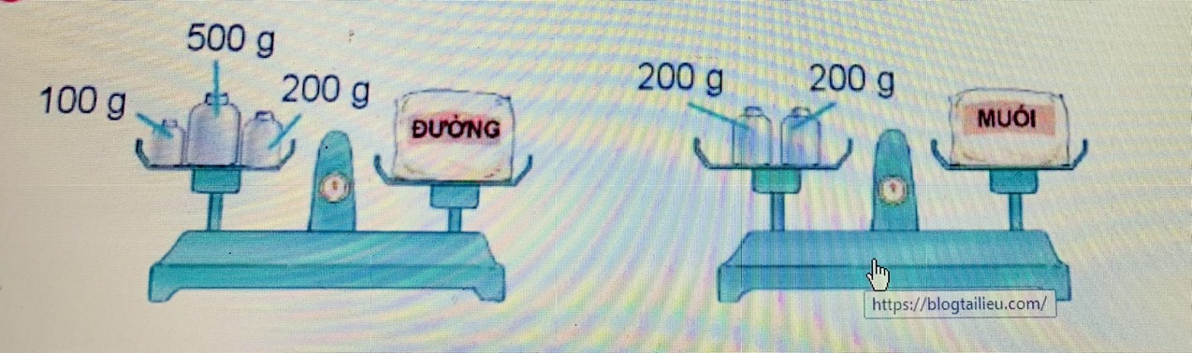
Thứ……ngày…..tháng…..năm…….
Thứ……ngày…..tháng…..năm…….
TOÁN
BÀI 81: ÔN TẬP CHUNG –TIẾT 2-TRANG 126
Bài 1: Quan sát hình rồi trả lời câu hỏi.
a) Túi đường cân nặng bao nhiêu gam?
b) Túi muối cân nặng bao nhiêu gam?
c) Túi đường và túi muối cân nặng tất cả bao nhiêu gam?
d) Túi đường nặng hơn túi muối bao nhiêu gam?

Slide 6
Bài 1: Quan sát hình rồi trả lời câu hỏi.
a) Túi đường cân nặng bao nhiêu gam?
Túi đường cân nặng 800 g

Slide 7
Bài 1 Quan sát hình rồi trả lời câu hỏi.
b) Túi muối cân nặng bao nhiêu gam?
Túi đường cân nặng 400 g

Slide 8
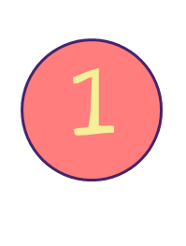
Quan sát hình rồi trả lời câu hỏi.
c) Túi đường và túi muối cân nặng tất cả bao nhiêu gam?
Túi đường và túi muối cân nặng tất cả 1200 g

Slide 9
Bài 1: Quan sát hình rồi trả lời câu hỏi.
d) Túi đường nặng hơn túi muối bao nhiêu gam?
Túi đường nặng hơn túi muối 400 g

Slide 10
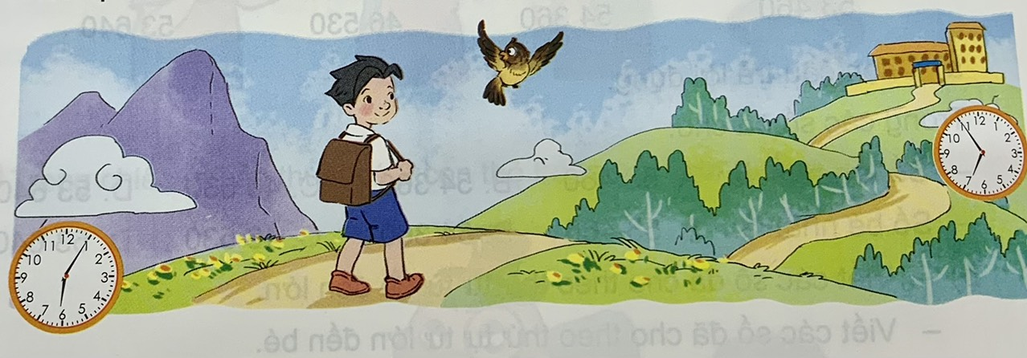
Bài 2:Bạn Núi đi học từ nhà lúc 6 giờ 5 phút và đến trường lúc 6 giờ 55 phút. Hỏi bạn Núi đi từ nhà đến trường hết bao nhiêu phút?

Slide 11
Bài 2: Bài giải
Bạn Núi đi học từ nhà đến trường hết thời gian là:
6 giờ 55 phút – 6 giờ 5 phút = 50 phút
Đáp số : 50 phút

Slide 12
Bài 3:Tính giá trị của biểu thức
a) 3 656 + 1 407 - 2 538
b) 1 306 x 6 : 2
c) 452 x (766 - 762)
d) (543 + 219) : 3

Slide 13
Bài 3: Tính giá trị của biểu thức
a) 3 656 + 1 407 - 2 538
= 5 063 - 2538
= 2 525
b) 1 306 x 6 : 2
= 7 836 : 2
= 3 918
c) 452 x (766 - 762)
= 452 x 4
= 1 808
d) (543 + 219) : 3
= 762 : 3
= 254

Slide 14
BÀI 4:
a) Tính diện tích hình vuông có chu vi 32 cm.
b) Tính chu vi hình chữ nhật có chiều rộng bằng cạnh hình vuông ở câu a và có chiều dài gấp 3 lần chiều rộng.

Slide 15
Bài giải
a) Cạnh hình vuông là:
32 : 4 = 8 (cm)
Diện tích hình vuông là:
8 x 8 = 64 (cm²)
Đáp số: 64 cm²
b) Chiều dài hình chữ nhật là:
8 x 3 = 24 (cm)
Chu vi hình chữ nhật là:
(24 + 8) x 2 = 64 (cm)
Đáp số: 64 cm
BÀI 4:

Slide 16
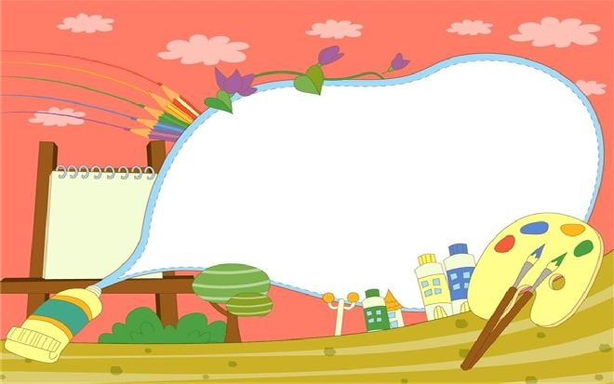
AI NHANH HƠN?

Slide 17
Điền số vào chỗ chấm:
Một hình vuông có chu vi là 24 cm.
Diện tích hình vuông đó là:
Câu 1
Đáp án:
36 cm²
Hết giờ
2
13
8
0
1
3
6
7
9
10
11
12
14
15
5
4

Slide 18
Điền số vào chỗ chấm:
Một hình chữ nhật có chiều dài 15 cm,
chiều dài gấp 3 lần chiều rộng.
Chu vi hình chữ nhật đó là:
Câu 2
Đáp án:
40 cm
Hết giờ
2
13
8
0
1
3
6
7
9
10
11
12
14
15
5
4

Slide 19

Chúc các em
luôn chăm ngoan, học giỏi!

